Slide 1
Звіт
Підготував: Шмигельський Давид

Slide 2
Опис
Реалізація реєстрації
Основні сутності:
Користувач
Термін
WordList
Тест
Методи вивчення:
True or False
Test
Enter answer
Зараз всі програми для вивчення слів платні, або там дуже багато реклами, тому я вирішив зробити щось безкоштовне і практичне. Програма планується використовуватися в повсякденні.

Slide 3
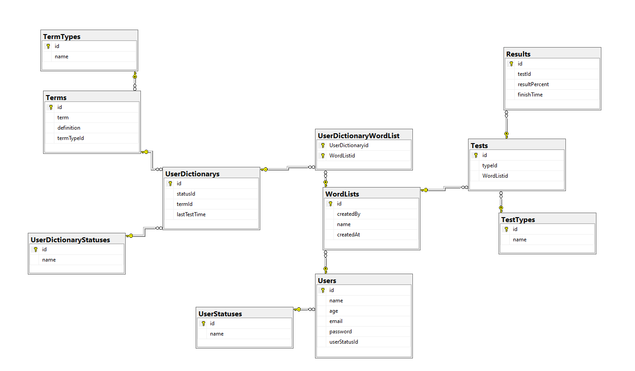
База Данних

Slide 4
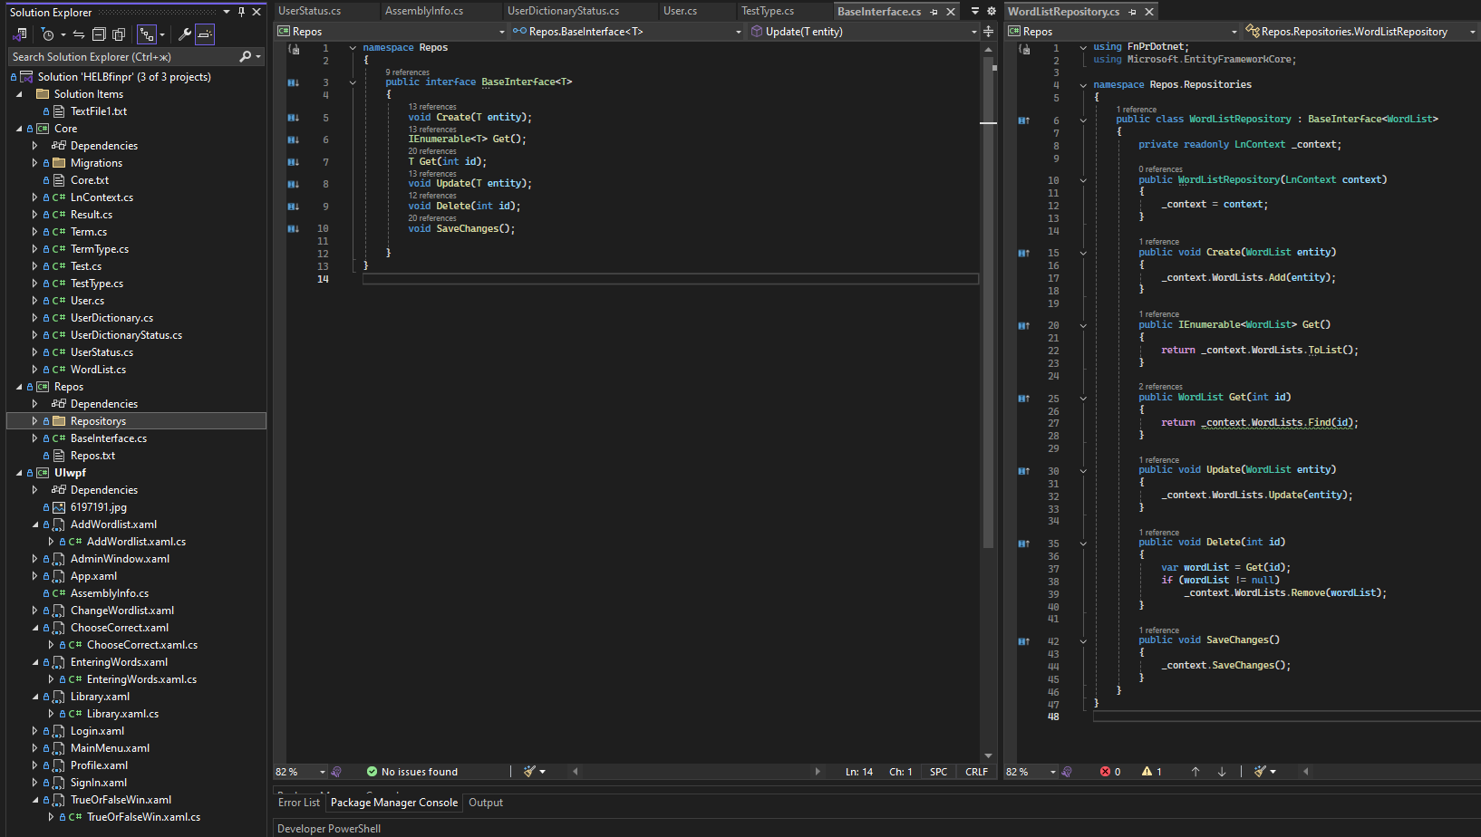
Організація коду

Slide 5
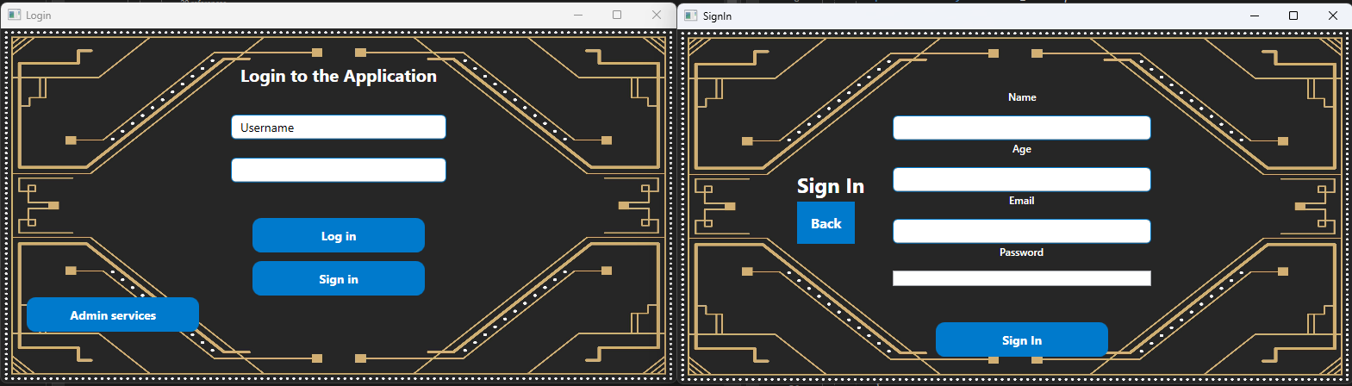
Робота програми
Реєстрація

Slide 6
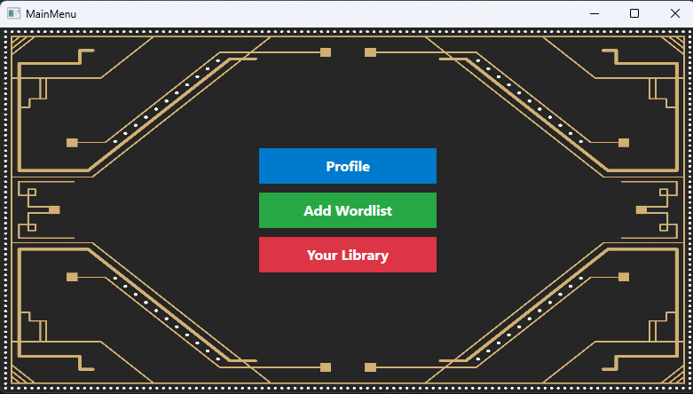
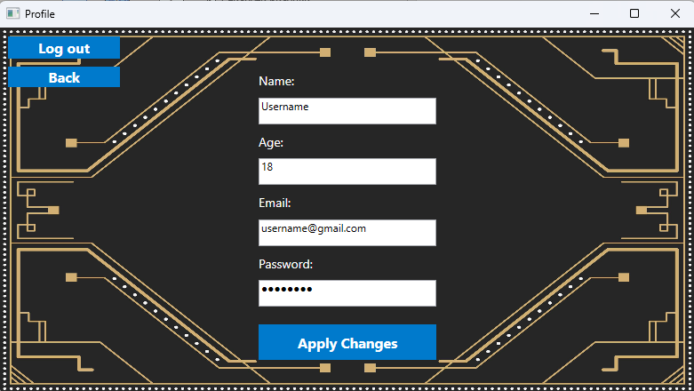
Main + Profile

Slide 7
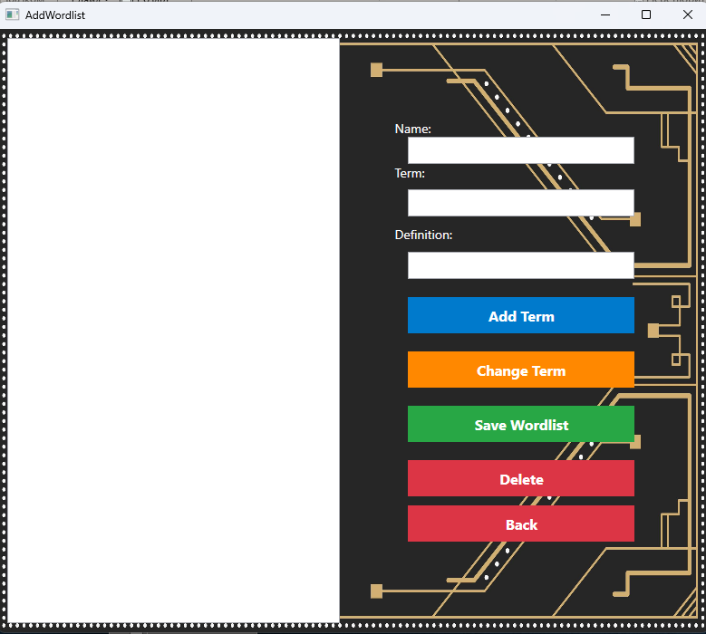
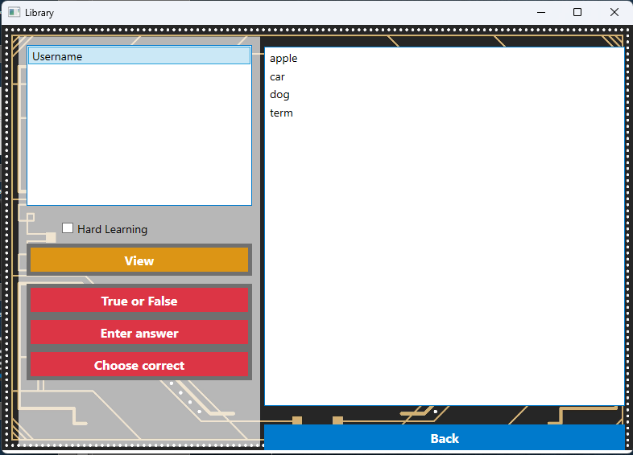
Додавання Wordlist + Library

Slide 8
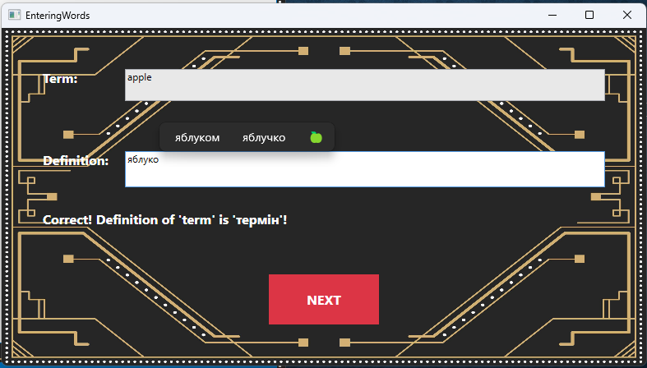
Вивчення через “Entry answer”

Slide 9
Дякую за увагу!

